Slide 1
第三章 OpenMP多线程编程
Reference:
[1] OpenMP forum, http://www.openmp.org/forum/
[2] OpenMP tutorial: https://computing.llnl.gov/tutorials/openMP/
[3] Getting Started with OpenMP:
http://rac.uits.iu.edu/hpc/openmp_tutorial/C/

Slide 2
内容
OpenMP基本概念
OpenMP编程模型
线程创建与工作分摊
数据处理
任务调度
线程间的同步
OpenMP库函数详解
OpenMP环境变量

Slide 3
1 OpenMP基本概念
OpenMP是为共享存储环境编写并行程序而设计的一个应用编程接口。
OpenMP的组成
两种并行编程方式
  编译指导语句，在编译过程并行化代码
  运行时库函数，在运行时对并行环境支持
编译指导
语句
运行时函数库
环境变量

Slide 4
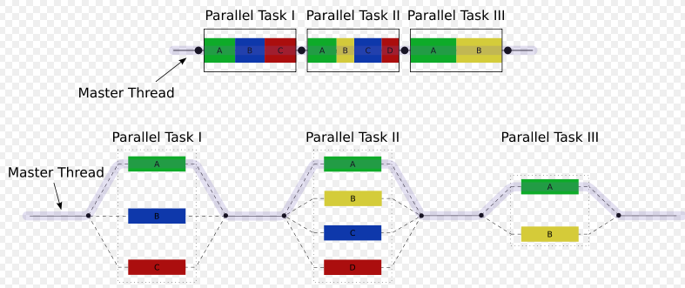
1 OpenMP基本概念
基于Fork-Join的形式
Notes:
开始时，有一个叫做主线程的运行线程存在；
运行中，当需要进行并行计算的时候，派生出（Fork）线程来执行并行任务；
并行结束时，派生线程退出或挂起，控制流程回到的主线程中（Join）

Slide 5
1 OpenMP基本概念
优点：
  相对简单。不需要显式设置互斥锁，条件变量，数据范围以及初始化。
  可扩展。主要是利用添加并行化指令到顺序程序中，由编译器完成自动并行化。
  移植性好。可以在不同的产商提供的共享存储体系结构间比较容易地移植。
缺点：
  当程序比较复杂的时候，编程会显得比较困难

Slide 6
1 OpenMP基本概念
OpenMP具有良好的可移植性
  支持多种编程语言
    Intel的Fortran C/C++
    Microsoft的Visual Studio 2005以上版本
    gcc4.2以上版本
  支持多种平台
混合模型：OpenMP（共享内存）和MPI（分布式存储）

Slide 7
1 OpenMP基本概念
使用Visual Studio编写OpenMP程序
必要步骤：
1）生成Console项目；
2）配置项目，使之支持OpenMP；
3）编写代码，加入#include “omp.h”；
4）配置环境变量OMP_NUM_THREADS，确定线程数目；
5）执行程序。

Slide 8
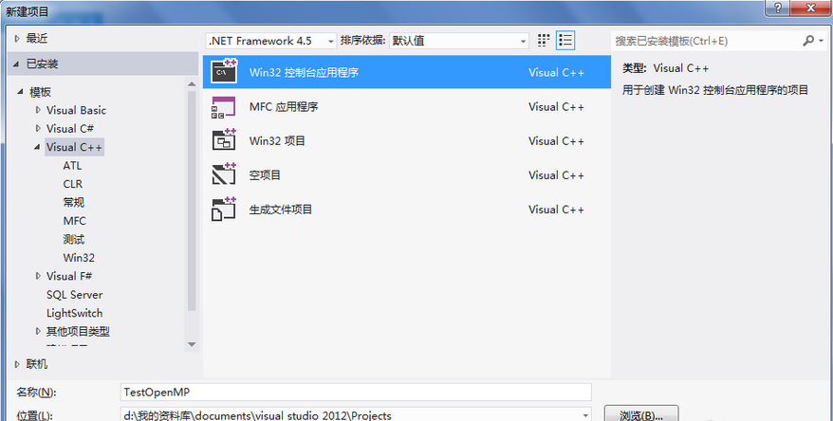

1）生成Console项目
使用Visual Studio编写OpenMP程序

Slide 9
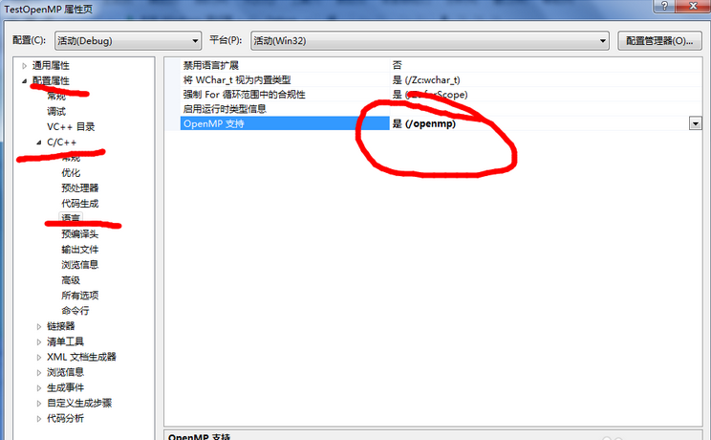
2）配置项目属性
使用Visual Studio编写OpenMP程序

Slide 10
3）编写代码
使用Visual Studio编写OpenMP程序
#include “omp.h”
int main（）
{
printf（“Hello from serial.\n”);
printf（“Thread number = %d\n”,omp_get_thread_num());
#pragma omp parallel
{
printf（“Hello from parallel. Thread number=%d\n”, omp_get_thread_num());
}
printf（“Hello from serial again.\n”）;
return 0;
}

Slide 11
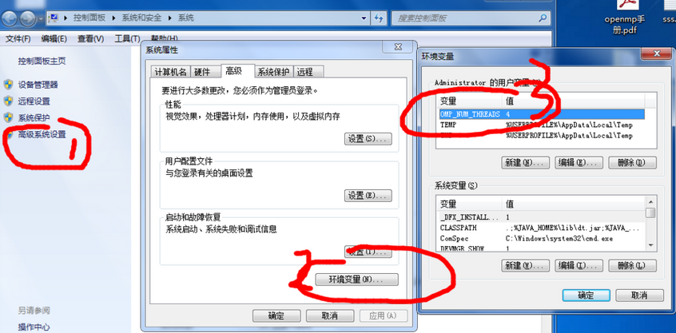
4）设置环境变量
使用Visual Studio编写OpenMP程序

Slide 12
4）设置环境变量
使用Visual Studio编写OpenMP程序
默认的情况下
  OMP_NUM_THREADS=系统中逻辑CPU的数目
  在双核的系统中OMP_NUM_THREADS=2
  双核超线程的逻辑CPU的数目为4。

Slide 13
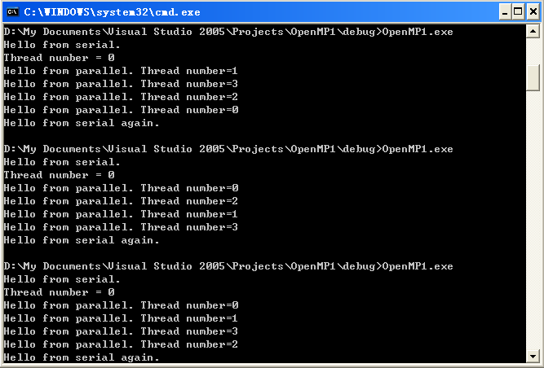
5）执行程序
使用Visual Studio编写OpenMP程序

Slide 14
2 OpenMP的编程模型
编译指导语句格式
OpenMP主要命令
OpenMP主要子句
OpenMP主要库函数

Slide 15
2.1 编译指导语句格式
编译器会识别特定的注释，包括OpenMP的编译指导语句。
#pragma omp directive_name …
#pragma omp | directive-name | [clause, ...]
指导指令前缀对所有的OpenMP语句都需要这样的前缀。 | 指导指令 在指导指令前缀和子句之间必须有一个正确的指导指令。 | 子句 子句可以无序，可以任意的选择。 用来控制具体行为。
Notes:
当编译器无法识别OpenMP编译指导语句，它会被当作普通注释而被忽略。
在C/C++程序中，OpenMP所有编译指导语句以#pragma omp开始，后面跟具体功能指令

Slide 16
2.2 OpenMP主要命令
parallel，用在一个代码段之前，表示这段代码将被多个线程并行执行。
for，用于for循环之前，将循环分配到多个线程中并行执行，必须保证每次循环之间无相关性。
parallel for， parallel 和 for语句的结合，也是用在一个for循环之前，表示for循环的代码将被多个线程并行执行。
sections，用在可能会被并行执行的代码段之前
parallel sections，parallel和sections两个语句的结合
critical，用在一段代码临界区之前
是线程私有的。

Slide 17
2.2 OpenMP主要命令
single，用在一段只被单个线程执行的代码段之前，表示后面的代码段将被单线程执行。
flush，用来保证线程的内寸视图和实际内存保持一致。
barrier，用于并行区内代码的线程同步，所有线程执行到barrier时要停止，直到所有线程都执行到barrier时才继续往下执行。
atomic，用于指定一块内存区域被自动更新。
master，用于指定一段代码块由主线程执行。
ordered，用于指定并行区域的循环按顺序执行。
threadprivate, 用于指定一个变量是线程私有的。

Slide 18
2.3 OpenMP主要子句
private, 指定每个线程都有它自己的变量私有副本。
firstprivate，指定每个线程都有它自己的变量私有副本，并且变量要被继承主线程中的初值。
lastprivate，主要是用来指定将线程中的私有变量的值在并行处理结束后复制回主线程中的对应变量。
reduce，用来指定一个或多个变量是私有的，并且在并行处理结束后这些变量要执行指定的运算。
nowait，忽略指定中暗含的等待
num_threads，指定线程的个数
schedule，指定如何调度for循环迭代

Slide 19
2.3 OpenMP主要子句
shared，指定一个或多个变量为多个线程间的共享变量
ordered，用来指定for循环的执行要按顺序执行
copyprivate，用于single指令中的指定变量为多个线程的共享变量
copyin，用来指定一个threadprivate的变量的值要用主线程的值进行初始化。
default，用来指定并行处理区域内的变量的使用方式，缺省是shared

Slide 20
2.3 OpenMP主要库函数
omp_get_num_procs, 返回多处理机的处理器个数。
omp_get_num_threads, 返回当前并行区域中的活动线程个数。
omp_get_thread_num, 返回线程号
omp_set_num_threads, 设置并行执行代码时的线程个数
omp_init_lock, 初始化一个简单锁。
omp_set_lock，加锁操作。
omp_unset_lock，解锁操作。
omp_destroy_lock，关闭一个锁。

Slide 21
3. 创建线程与工作分摊
创建线程：通过编译指导语句实现。
创建线程的命令：
  parallel
  for
  sections
  section

Slide 22
3.1 parallel命令
parallel命令是用来构造一个并行域，并行域中的代码被所有的线程执行
parallel可以和for、sections配合使用
格式
#pragma omp parallel [for|sections] [子句[子句]…]
int main() {
#pragma omp parallel
{
printf(“hello world! \n”);
}
}
程序的输出结果：
hello world!
hello world!
hello world!
hello world!

Slide 23
3.1 parallel命令
执行过程：
当主线程遇到parallel指令，则创建一组线程（包含主线程），主线程的线程号为0。
从这个并行区域开始，代码被复制并被所有线程执行。
并行区域结束时有个隐藏的关卡，只有主线程能在此之后继续执行。
并行区域内的任何线程终止都会终止所有的线程

Slide 24
3.1 parallel命令
指定线程数量：
  num_threads子句的设置
  omp_set_num_threads() 库函数
  OMP_NUM_THREADS 环境变量
  默认——计算机的CPU数量。
int main() {
#pragma omp parallel num_threads(8)
{
printf(“hello world! ,ThreadId=%d\n”,omp_get_thread_num());
}
}
Notes:
（如果存在IF 子句，值必须非零；否则，此区域将被主线程串行执行 ）

Slide 25
3.1 parallel命令
支持的子句
  if(线程数)
  private (list)
  firstprivate (list)
  default(shared|none)
  shared (list)
  copyin (list)
  reduction (operator: list)
  num_threads(线程数)

Slide 26
3.2 for和parallel for命令
for指令：将一个for循环分配到多个线程中执行；
for指令可以和parallel合并使用，parallel for；
for指令也可以单独用在parallel语句的并行域中。
格式
  #pragma omp [parallel] for [子句]
  for循环语句

Slide 27
3.2 for和parallel for命令
例：for指令没在一个并行区域
int j = 0;
#pragma omp for
for ( j = 0; j < 4; j++ )
{
printf(“j = %d, ThreadId = %d\n”, j, omp_get_thread_num());
}
执行结果
j = 0, ThreadId = 0
j = 1, ThreadId = 0
j = 2, ThreadId = 0
j = 3, ThreadId = 0

Slide 28
3.2 for和parallel for命令
例：for指令在一个并行区域
int j = 0;
#pragma omp parallel
{
#pragma omp for
for ( j = 0; j < 4; j++ )
{
printf(“j = %d, ThreadId = %d\n”, j, omp_get_thread_num());
}
}
执行结果：
j = 1, ThreadId = 1
j = 3, ThreadId = 3
j = 2, ThreadId = 2
j = 0, ThreadId = 0

Slide 29
3.2 for和parallel for命令
例：parallel和for组合
int j = 0;
#pragma omp parallel for
{
for ( j = 0; j < 4; j++ )
{
printf(“j = %d, ThreadId = %d\n”, j, omp_get_thread_num());
}
}
执行结果：
j = 0, ThreadId = 0
j = 3, ThreadId = 3
j = 2, ThreadId = 2
j = 1, ThreadId = 1

Slide 30
3.2 for和parallel for命令
parallel for ：
#pragma omp parallel for
for（ i = first ; i<last ; i++）{
body of the loop;
}
parallel与for分离的版本：
#pragma omp parallel
{
  #pragma omp for
  for（ i = first ; i<last ; i++）{
  body of the loop;
  }
}
parallel 将紧跟的程序块扩展为若干相同的并行区域
for 将循环中工作分配到线程组中

Slide 31
3.2 for和parallel for命令
例：分析程序输出结果
#pragma omp parallel
for (int i=0; i<5; i++)
printf (“hello world i=%d\n”, i);
#pragma omp parallel for
for (int i=0; i<5; i++)
printf (“hello world i=%d\n”, i);

Slide 32

3.2 for和parallel for命令
循环嵌套，外层循环并行化
int i; int j;
#pragma omp parallel for private(j)
for( i=0; i<2; i++)
for (j=6; j<10; j++)
printf(“i=%d j=%d\n”,i,j);

Slide 33
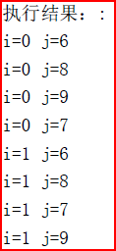
3.2 for和parallel for命令
循环嵌套，内层循环并行化
int i; int j;
for( i=0; i<2; i++)
#pragma omp parallel for
for (j=6; j<10; j++)
printf(“i=%d j=%d\n”,i,j);

Slide 34
3.2 for和parallel for命令
#pragma omp parallel for
for (int k=0;k<m;k++)
{
fn1(k);fn2(k);
}
#pragma omp parallel for
for (int k=0;k<m;k++)
{
fn3(k);fn4(k);
}
#pragma omp parallel
{
#pragma omp for
for (int k=0;k<m;k++)
{
fn1(k);fn2(k);
}
#pragma omp for
for (int k=0;k<m;k++)
{
fn3(k);fn4(k);
}
}
例：降低线程开销

Slide 35
3.2 for和parallel for命令
支持的子句
  private (list)
  firstprivate (list)
  lastprivate (list)
  reduction (operator: list)
  ordered
  schedule(type [,size])
  nowait

Slide 36
3.2 for和parallel for命令
循环并行化语句的限制：
并行化的语句必须是for循环语句
能够推测出循环的次数
在循环过程中不能使用break语句
不能使用goto和return语句从循环中跳出
可以使用continue语句

Slide 37
3.3 if子句（条件执行并行）
if子句的值来决定是否并行执行。
#pragma omp parallel if(n>10) num_threads(2)
{
printf(“if clause, ThreadId = %d\n”, omp_get_thread_num());
}

Slide 38
3.4 动态设置并行循环的线程数量
以多线程运行时，每个线程运行的循环次数不低于4次。
总的运行线程数最大不超过2倍CPU核数。
const int MIN_ITERATOR_NUM = 4;
int ncore = omp_get_num_procs();
int max_tn = n / MIN_ITERATOR_NUM;
int tn = max_tn > 2*ncore ? 2*ncore : max_tn;
#pragma omp parallel for if( tn > 1) num_threads(tn)
for ( i = 0; i < n; i++ )
{
printf("Thread Id = %ld/n", omp_get_thread_num());
}

Slide 39
3.4 动态设置并行循环的线程数量
获取线程数量的函数：
const int g_ncore = omp_get_num_procs();
int dtn(int n, int min_n)
{
int max_tn = n / min_n;
int tn = max_tn > g_ncore ? g_ncore : max_tn;
if ( tn < 1 )
{
tn = 1;
}
return tn;
}

Slide 40
3.4 动态设置并行循环的线程数量
使用线程数量函数：
int th= dtn(n, MIN_ITERATOR_NUM);
#pragma omp parallel for num_threads(th)
for ( i = 0; i < n; i++ )
{
printf("Thread Id = %ld/n", omp_get_thread_num());
//Do some work here
}

Slide 41
3.5 循环并行化的问题
简单的循环并行化：
for (int i=0; i<n; i++)
z[i]=x[i]+y[i];
没有循环迭代相关性
没有数据竞争

Slide 42
3.5 循环并行化的问题
1、循环迭代相关
例：求一个数组的前若干项的值，公式如下
s[k]=s[k-1]+k
int i, s[1024];
s[0]=0;
#pragma omp parallel for
for (i=1; i<1024; i++) {
s[i]=s[i-1]+i;
}
s[k]=s[k-1]+k=s[k-2]+k-1+k
=s[k-2]+2*k-1
s[0],s[2],s[4],s[6]…
s[1],s[3],s[5],s[7]…

Slide 43
3.5 循环并行化的问题
1、循环迭代相关
例：求一个数组的前若干项的值，公式如下
s[k]=s[k-2]+2*k-1
int i, s[1024];
s[0]=0;
s[1]=1;
#pragma omp parallel for schedule(static,1) num_threads(2)
for (i=1; i<1024; i++) {
s[i]=s[i-2]+2*i-1;
}

Slide 44
3.5 循环并行化的问题
2、数据竞争
例：一个数组求和的问题
sum=sum+a[k]
int sum=0;
#pragma omp parallel for
for (i=1; i<1000000; i++)
{
sum+=a[i];
}
1、并行区域内定义的局部变量及循环迭代变量都是私有变量；
2、并行区域内的静态变量是共享变量；
3、并行区域外定义的变量在进入并行区域是共享变量，可通过数据作用域子句消除。

Slide 45
3.6 sections和section命令
sections定义一个区域，section将此区域划分成几个不同的段，各个段由一组线程并行执行。
格式：
    #pragma omp [parallel] sections [子句]
    {
      #pragma omp section
      { 代码块 }
      #pragma omp section
      { 代码块 }
    …
    }

Slide 46
3.6 sections和section命令
程序运行结果为：
section1 thread=0
section2 thread=2
section4 thread=3
sectino3 thread=1
void main() {
#pragma omp parallel sections
{
#pragma omp section
printf(“section1 thread = %d\n”,omp_get_thread_num());
#pragma omp section
printf(“section2 thread = %d\n”,omp_get_thread_num());
#pragma omp section
printf(“section3 thread = %d\n”,omp_get_thread_num());
#pragma omp section
printf(“section4 thread = %d\n”,omp_get_thread_num());
}

Slide 47
例：线程组有4个线程
void main()
{
#pragma omp parallel {
#pragma omp sections
{
#pragma omp section
printf(“section1 thread = %d\n”, omp_get_thread_num());
#pragma omp section
printf(“section2 thread = %d\n”, omp_get_thread_num());
}
#pragma omp sections
{
#pragma omp section
printf(“section3 thread = %d\n”, omp_get_thread_num());
#pragma omp section
printf(“section4 thread = %d\n”, omp_get_thread_num());
}
}
执行结果：
section1 thread = 0
section2 thread = 3
section3 thread = 3
section4 thread = 1

Slide 48
3.6 sections和section命令
2.3 共享任务的结构
子句
  private (list)
  firstprivate (list)
  lastprivate (list)
  reduction (operator: list)
  nowait
sections指令结束处有一个隐含的路障，nowait子句会去掉这个路障。

Slide 49
#include <omp.h>
#define N 1000
int main (){
int i;
float a[N], b[N], c[N];
for (i=0; i < N; i++)
a[i] = b[i] = i * 1.0;
#pragma omp parallel shared(a,b,c) private(i)
{
#pragma omp sections nowait
{
    #pragma omp section
    for (i=0; i < N/2; i++)
    c[i] = a[i] + b[i];
    #pragma omp section
    for (i=N/2; i < N; i++)
    c[i] = a[i] + b[i];
}
}
}
例1

Slide 50
3.7 single命令
single指定代码块由线程组中的一个线程执行。
线程组中没有执行single指令的线程会一直等待代码块的结束，使用nowait子句除外。
格式：
  #pragma omp single [子句]
子句
  private(list)
  firstprivate(list)
  nowait

Slide 51
void testSingle()
{
omp_set_num_threads( 4 );
#pragma omp parallel
{
cout<<"test OpenMP“<<endl;
#pragma omp single
{
cout<<"test OpenMP single"<<endl;
cout<<"execute thread is "<<omp_get_thread_num()<<endl;
}
}
}
test OpenMP
test OpenMP
test OpenMP
test OpenMP
test OpenMP single
execute thread is 0
test OpenMP
test OpenMP single
execute thread is 1
test OpenMP
test OpenMP
test OpenMP
Notes:
希望这种代码只要在一个CPU上执行就行了，以便减少CPU的功耗。这时可以使用single。

Slide 52
int counter = 0;
#pragma omp threadprivate(counter)
int increment_counter()
{
counter++;
return(counter);
}
int main()
{
#pragma omp parallel
{
int count;
#pragma omp single
{
counter = 50;
}
count = increment_counter();
cout<<omp_get_thread_num()<<“ ”<< count;
}
return 0;
}
2 1
1 1
3 1
0 51

Slide 53
3.8 master命令
Master指定代码段由主线程执行
格式
  #pragma omp master
#pragma omp parallel num_threads(4)
{
cout<<“parallel region before single“<<endl;
#pragma omp master
{
cout<<“master region"<<endl;
}
cout<<" parallel region after single "<<endl;
}

Slide 54
int main( )
{ int a[5], i;
#pragma omp parallel
{
#pragma omp for
for (i = 0; i < 5; i++)
a[i] = i * i;
#pragma omp master
for (i = 0; i < 5; i++)
printf_s("a[%d] = %d\n", i, a[i]);
#pragma omp barrier
#pragma omp for
for (i = 0; i < 5; i++)
a[i] += i;
}
}
Output
a[0] = 0
a[1] = 1
a[2] = 4
a[3] = 9
a[4] = 16

Slide 55
4 数据处理
Threadprivate命令
数据域属性子句
  private子句
  shared子句
  firstprivate子句
  lastprivate子句
  copyin子句
  default子句
  reduction子句

Slide 56
4.1 threadprivate命令
threadprivate指定的全局变量被各线程复制了一份私有拷贝，即各线程的私有全局变量。
语句格式:
  #pragma omp threadprivate (list)

Slide 57
4.1 threadprivate命令
int counter=0;
#pragma omp threadprivate (counter)
void inc_counter()
{
counter++;
}
int main()
{
#pragma omp parallel
for( int i=0; i<10000; i++)
inc_counter();
printf( “counter=%d\n”, counter);
}
各线程私有的计数器

Slide 58
4.2 private子句
private将一个或多个变量声明成线程私有的变量，每个线程有自己变量私有副本 。
格式：private(list)
private和threadprivate区别
 | private | threadprivate
持久性 | 临时量（当前并行域有效 ） | 永久量（多个并行域有效 ）
作用域 | 私有局部变量 | 私有全局变量
初始化 | 使用 firstprivate | 使用 copyin
Notes:
threadprivate(list)是全程序有效的，是永久量，即多个并行域有效，当thread num为0时，因为和主线程同线程，所以对list里面变量的修改会影响到全局变量。
private(list)只对当前并行域有效，是临时量，对list里面变量的修改不会影响到全局变量。

Slide 59
4.2 private子句
执行结果：
k=1
k=3
k=2
k=0
k=4
k=7
k=5
k=6
k=8
k=9
last k=100
int k = 100;
#pragma omp parallel for private(k)
for ( k=0; k < 10; k++)
{
printf("k=%d\n", k);
}
printf("last k=%d\n", k);
private声明的私有变量不能继承同名变量的值
Notes:
for循环前的变量k和循环区域内的变量k其实是两个不同的变量。
用private子句声明的私有变量的初始值在并行区域的入口处是未定义的，它并不会继承同名共享变量的值。
出现在reduction子句中的参数不能出现在private子句中。

Slide 60
4.2 private子句
例：private和threadprivate比较
int alpha[10], beta[10], i;
#pragma omp threadprivate(alpha)
int main ()
{
#pragma omp parallel private(i,beta)
for (i=0; i < 10; i++)
alpha[i] = beta[i] = i;
#pragma omp parallel
printf("alpha[3]= %d and beta[3]=%d\n",alpha[3],beta[3]);
}

Slide 61
float global_a,global_b;
#pragma omp threadprivate(global_a)
int main()
{....
#pragma omp parallel for private(i) shared(global_b)
for(i=0;i<100;i++)
｛
subfun1(i);
cout<<global_a<<endl;
subfun2(i);
cout<<global_b<<endl;
｝
｝
void subfun1()
{
global_a = i+i;
cout<<global_a<<endl;
#pragma omp critical
global_b=i*i;
}
void subfun2()
{ global_a = global_a *i; }
Notes:
多个并行域之间，或者并行域内部的函数调用之间如果需要在线程内部共享全局变量，必须用threadprivate。如果不将全局变量声明为threadprivate而是声明为private，则在子函数调用时子函数内的全局变量传递不到子函数外面。

Slide 62
4.3 firstprivate子句
firstprivate子句是private子句的超集
对私有变量进行初始化，把串行变量值拷贝到私有变量中（线程开始）
语句格式：
  firstprivate (list)
Notes:
循环并行化开始的时候，私有变量具有主线程中的同名变量的值
循环并行化后将私有变量返回给主线程中的同名变量

Slide 63
4.3 firstprivate子句
int k = 100;
#pragma omp parallel for firstprivate(k)
for ( i=0; i < 4; i++)
{
k+=i;
printf("k=%d\n",k);
}
printf("last k=%d\n", k);
执行结果：
k=100
k=101
k=103
k=102
last k=100
Notes:
从打印结果可以看出，并行区域内的私有变量k继承了外面共享变量k的值100作为初始值，并且在退出并行区域后，共享变量k的值保持为100未变。

Slide 64
4.4 lastprivate子句
lastprivate子句是private子句的超集
对私有变量最后终结的操作，把私有变量（最后的循环迭代或段 ）拷贝到同名串行变量中
语句格式
  lastprivate (list)
Notes:
循环并行化开始的时候，私有变量具有主线程中的同名变量的值
循环并行化后将私有变量返回给主线程中的同名变量

Slide 65
4.4 lastprivate子句
int k = 100;
#pragma omp parallel for firstprivate(k),lastprivate(k)
for ( i=0; i < 4; i++)
{
k+=i;
printf("k=%d\n",k);
}
printf("last k=%d\n", k);
执行结果：
k=100
k=101
k=103
k=102
last k=103

Slide 66
私有变量的初始化和终结操作
int val=8;
#pragma omp parallel for firstprivate(val) lastprivate(val)
for( int i=0; i<2; i++) {
printf(“i=%d val=%d\n”, i, val);
if (i==1)
val=10000;
printf(“i=%d val=%d\n”, i, val);
}
printf(“val=%d\n”, val);

Slide 67
4.5 shared子句
shared声明一个或多个变量是共享变量
格式 shared (list)
问题：数据竞争
  数据保护
  尽量将共享变量转化为私有变量

Slide 68
4.6 default子句
default控制并行区域中变量的共享属性。
格式 default (shared | none)
  default(shared)：传入并行区域内的同名变量被当作共享变量来处理，不会产生私有副本。
  default(none)：并行区域中用到的变量必须显示指定是共享变量还是私有变量。

Slide 69
分析变量的共享属性
void funca (int * a, int n)
{
int i;
int cc=9;
#pragma omp parallel for
for (i=0; i<n; i++) {
int temp=cc;
funcb(&a[i], &temp, i);
}
}
int gval=8;
void funcb (int * x, int *y, int z)
{
static int sv;
int u;
u=(*y) * gval;
*x=u+z;
}

Slide 70
4.7 reduction子句
对一个或多个变量指定一个操作符，每个线程创建变量的私有副本。
在区域结束处，将用私有副本的值通过指定的操作符运算，运算结果更新原始变量。
格式 reduction (operator: list)
运算符 | 初始值 | 运算符 | 初始值
+ | 0 | | | 0
* | 1 | ^ | 0
- | 0 | && | 1
& | ~0 | || | 0
reduction子句支持的操作类型
Notes:
OpenMP在使用规约操作时，只需在变量前指明规约操作的类型以及规约的变量

Slide 71
4.7 reduction子句
# pragma omp parallel for private（arx,ary,n） reduction（+:a,b）
for（i=0;i<n;i++）{
a=a+arx[i];
b=b+ary[i];
}
初始时，每个线程都保留一份私有拷贝
在结构尾部根据指定的操作对线程中的相应变量进行规约，并更新该变量的全局值

Slide 72
reduction子句
#include <omp.h>
int main ()
{
int i, n, chunk;
float a[100], b[100], result;
n = 100;
chunk = 10;
result = 0.0;
for (i=0; i < n; i++)
{ a[i] = i * 1.0;
b[i] = i * 2.0;
}
#pragma omp parallel for default(shared) private(i)\
schedule(static,chunk) reduction(+:result)
for (i=0; i < n; i++)
result = result + (a[i] * b[i]);
printf("Final result= %f\n",result);
}

Slide 73
4.8 copyin子句
int global=0;
#pragma omp threadprivate(global)
int main()
{
global=1000;
#pragma omp parallel copyin(global)
{
printf(“global=%d\n”, global);
global=omp_get_thread_num();
}
printf(“global=%d\n”, global);
printf(“parallel again\n” );
#pragma omp parallel
printf(“global=%d\n”, global);
}
copyin：将主线程中threadprivate变量的值拷贝到并行区域的各个线程的threadprivate变量中。
格式 copyin(list)

Slide 74
4.9 copyprivate子句
copyprivate：将single线程的变量值广播到同一并行区域的其他线程。
语法 copyprivate(list)

Slide 75
int counter = 0;
#pragma omp threadprivate(counter)
int increment_counter()
{
counter++;
return(counter);
}
int main()
{
#pragma omp parallel
{
int count;
#pragma omp single copyprivate(counter)
{
counter = 50;
}
count = increment_counter();
cout<<omp_get_thread_num()<<“ ”<< count;
}
return 0;
}
3 51
0 51
1 51
2 51

Slide 76
5 任务调度
考虑负载均衡
int a[100][100] = {0};
for (int i =0; i < 100; i++)
{
  for(int j = i; j < 100; j++ )
  {
  a[i][j] = i*j;
  }
如果将最外层循环并行化，使用4个线程;
显然i＝0和i＝99的计算量相差了100倍

Slide 77
5 任务调度
保持CPU核尽可能在大部分时间内保持忙碌状态。
schedule子句的格式：schedule(type[,size])
type参数：
  static
  dynamic
  guided
  runtime
size参数
  表示循环迭代次数，整数。
  runtime时，不使用size参数。
Notes:
将上下文切换、调度开销、同步开销降到最低。

Slide 78

5.1 静态调度

Slide 79
5.1 静态调度
不使用size参数
#pragma omp parallel for schedule(static)
for(i = 0; i < 10; i++ )
{
printf("i=%d, thread_id=%d\n", i, omp_get_thread_num());
}
i=0, thread_id=0
i=1, thread_id=0
i=2, thread_id=0
i=3, thread_id=0
i=4, thread_id=0
i=5, thread_id=1
i=6, thread_id=1
i=7, thread_id=1
i=8, thread_id=1
i=9, thread_id=1
线程0得到了0~4次连续迭代，线程1得到5~9次连续迭代。

Slide 80
5.1 静态调度
使用size参数
#pragma omp parallel for schedule(static, 2)
for(i = 0; i < 10; i++ )
{
printf("i=%d, thread_id=%d\n", i, omp_get_thread_num());
}
i=0, thread_id=0
i=1, thread_id=0
i=4, thread_id=0
i=5, thread_id=0
i=8, thread_id=0
i=9, thread_id=0
i=2, thread_id=1
i=3, thread_id=1
i=6, thread_id=1
i=7, thread_id=1
0、1次迭代分配给线程0,每个线程依次分配到2次连续的迭代。
Notes:
对于schedule(static,size)的含义，OpenMP会给每个线程分配size次迭代计算。这个分配是静态的，“静态”体现在这个分配过程跟实际的运行是无关的，可以从逻辑上推断出哪几次迭代会在哪几个线程上运行。具体而言，对于一个N次迭代，使用M个线程，那么，[0,size-1]的size次的迭代是在第一个线程上运行，[size, size + size -1]是在第二个线程上运行，依次类推。那么，如果M太大，size也很大，就可能出现很多个迭代在一个线程上运行，而某些线程不执行任何迭代。需要说明的是，这个分配过程就是这样确定的，不会因为运行的情况改变，比如，我们知道，进入OpenMP后，假设有M个线程，这M个线程开始执行的时间不一定是一样的，这是由OpenMP去调度的，并不会因为某一个线程先被启动，而去改变for的迭代的分配，这就是静态的含义。

Slide 81

5.2 动态调度

Slide 82
5.2 动态调度
不使用size参数
#pragma omp parallel for schedule(dynamic)
for(i = 0; i < 10; i++ )
{
printf("i=%d, thread_id=%d\n", i, omp_get_thread_num());
}
i=0, thread_id=0
i=1, thread_id=1
i=2, thread_id=0
i=3, thread_id=1
i=5, thread_id=1
i=6, thread_id=1
i=7, thread_id=1
i=8, thread_id=1
i=4, thread_id=0
i=9, thread_id=1

Slide 83
5.2 动态调度
使用size参数
#pragma omp parallel for schedule(dynamic, 2)
for(i = 0; i < 10; i++ )
{
printf("i=%d, thread_id=%d\n", i, omp_get_thread_num());
}
i=0, thread_id=0
i=1, thread_id=0
i=4, thread_id=0
i=2, thread_id=1
i=5, thread_id=0
i=3, thread_id=1
i=6, thread_id=0
i=8, thread_id=1
i=7, thread_id=0
i=9, thread_id=1

Slide 84
5.3 guided调度
采用指导性的启发式自调度方法进行调度。
开始时每个线程会分配到较大的迭代块，之后分配到的迭代块会逐步递减。
迭代块的大小会按指数级下降到指定的size大小，如果没有size参数，迭代块最小降到1。

Slide 85
5.3 guided调度
#pragma omp parallel for schedule(guided,2)
for(i = 0; i < 10; i++ )
{
printf("i=%d, thread_id=%d\n", i, omp_get_thread_num());
}
i=0, thread_id=0
i=1, thread_id=0
i=2, thread_id=0
i=3, thread_id=0
i=4, thread_id=0
i=8, thread_id=0
i=9, thread_id=0
i=5, thread_id=1
i=6, thread_id=1
i=7, thread_id=1

Slide 86
5.4 runtime调度
在运行时根据环境变量OMP_SCHEDULE来确定调度类型。
Linux中
  Setenv OMP_SCHEDULE “dynamic,2”
Windos中
  在“系统属性|高级|环境变量”对话框中设置环境变量

Slide 87
6 线程同步
互斥锁：用来保护一块共享存储空间，限制只有一个线程访问这块共享存储空间，保证了数据的完整性。
  临界区（critical）
  原子操作（atomic）
  由库函数来提供同步操作（互斥函数）
事件同步：用来控制代码的执行顺序，使得某部分代码必须在其它代码执行完毕后才能执行。
  同步屏障（barrier）
  顺序语句（ordered）

Slide 88
6.1 临界区（critical）
critical：表明域中的代码一次只能执行一个线程，其他线程被阻塞。
临界区代码：
#pragma omp critical [（name）]
block
在执行上述的程序块block之前，必须首先要获得临界区的控制权

Slide 89
6.1 临界区（critical）
#include <omp.h>
main()
{
int x;
x = 0;
#pragma omp parallel shared(x)
{
#pragma omp critical
x = x + 1;
}
}

Slide 90
正整数组最大值
int i;
int max_num_x=max_num_y=-1;
#pragma omp parallel for
for (i=0; i<n; i++)
{
#pragma omp critical (max_arx)
if (arx[i]>max_num_x)
max_num_x=arx[i];
#pragma omp critical (max_ary)
if (ary[i]>max_num_y)
max_num_y=ary[i];
}

Slide 91
int next_task=0;
int get_next_task()
{
int task;
#pragma omp critical //同步
if (next_task<MAX_TASK) {
task=next_task;
next_task++;
}else
task=-1;
return task;
}
void task_queue()
{
int my_task;
#pragma omp parallel private(my_task)
{
my_task=get_next_task();
while(my_task!=-1) {
get_task_done(my_task);
my_task=get_next_task();
}
}
}

Slide 92
6.2 原子操作（atomic）
现代体系结构的多处理机提供了原子更新内存单元的方法，提供了一种更高效率的互斥锁机制。
atomic：指定特定的存储单元将被原子更新。
原子操作代码：
#pragma omp atomic
表达式；
表达式格式：
x++
++x
x- -
- - x
+ - * / & | << >> ^

Slide 93
6.2 原子操作（atomic）
int counter=0;
#pragma omp parallel
{
for (int i=0; i<10000; i++)
#pragma omp atomic
counter++;
}
printf(“counter=%d\n”, counter);

Slide 94
6.3 库函数的互斥锁支持
函数名称 | 描述
void omp_init_lock（omp_lock_t *） | 初始化一个互斥锁
void omp_destroy_lock（omp_lock_t*） | 结束一个互斥锁的使用并释放内存
void omp_set_lock（omp_lock_t *） | 获得一个互斥锁
void omp_unset_lock（omp_lock_t *） | 释放一个互斥锁
int omp_test_lock（omp_lock_t *） | 试图获得一个互斥锁，并在成功是返回真（true），失败是返回假（false）

Slide 95
omp_lock_t lock;
int counter=0;
void inc_counter()
{ printf(“thread id=%d\n”,omp_get_thread_num());
for (int i=0; i<1000; i++) {
omp_set_lock(&lock);
counter++;
omp_unset_lock(&lock);
}
}
例
void dec_counter()
{ printf(“thread id=%d\n”,omp_get_thread_num());
for (int i=0; i<1000; i++) {
omp_set_lock(&lock);
counter--;
omp_unset_lock(&lock);
}
}

Slide 96
例
int main()
{
omp_init_lock(&lock);
#pragma omp parallel sections
{
#pragma omp section
inc_counter();
#pragma omp section
dec_counter();
}
omp_destroy_lock(&lock);
printf(“counter=%d\n”, counter);
}

Slide 97
6.4 同步屏障
隐含的同步屏障
每一个并行区域都有一个隐含的同步屏障。
隐含的同步屏障：
  #pragma omp for
  #pragma omp single
  #pragma omp sections
nowait子句：可以避免不必要的同步屏障。

Slide 98
6.4 同步屏障
#pragma omp parallel
{
#pragma omp for nowait
for( int i=1; i<size; ++i)
x[i]=(y[i]+z[i])/2;
printf(“finished\n”);
}

Slide 99
6.4 同步屏障（barrier）
显示的同步屏障
可以在需要的地方插入明确的同步屏障语句
  #pragma omp barrier
在并行区域的执行过程中，所有的执行线程都会在同步屏障语句上进行同步
Notes:
barrier指导语句用来同步一个线程组中所有的线程
先到达的线程在此阻塞，等待其他线程

Slide 100
例:显示的同步屏障
void initialization()
{
int counter=0;
printf("thread %d start initialization\n",omp_get_thread_num());
for(int i=0;i<100000;i++)
counter++;
printf("thread %d finish initialization\n",omp_get_thread_num());
}
void process()
{
int counter =0;
printf("thread %d start process\n",omp_get_thread_num());
for(int i=0;i<100000;i++)
counter++;
printf("thread %d finish process\n",omp_get_thread_num());
}

Slide 101
例:显示的同步屏障
int main()
{
#pragma omp parallel
{
initialization();
#pragma omp barrier
process();
}
return 0;
}

Slide 102
6.5 顺序语句（ordered）
ordered：指定循环区域内的某结构块按循环迭代的顺序来执行。
ordered命令需要和ordered子句结合起来使用。
格式：#pragma omp ordered
#pragma omp parallel for ordered schedule(static, 2)
for(i = 0; i < 10; i++ )
{
#parma omp ordered
printf(“i=%d\n", i);
}
Notes:
某些处理需要规定执行的顺序
典型的情况：在一次循环的过程中
一大部分的工作是可以并行执行的，而其余的工作需要等到前面的工作全部完成之后才能够执行

Slide 103
例1
void set(int first, int last)
{ #pragma omp for schedule(static) ordered
for (int i = first; i <= last; ++i)
{
if (i % 2) {
#pragma omp ordered
printf(“set %d\n", i);
}
}
}
void get(int p)
{ #pragma omp ordered
printf(“get %d\n", p);
}
set 1
set 3
set 5
set 7
get 0
get 1
get 2
get 3
get 4
int main( )
{ int i;
#pragma omp parallel
{ set(1, 8);
#pragma omp for ordered
for (i = 0 ; i < 5 ; i++)
get(i);
}
}

Slide 104
例2
void work(int k)
{
printf("thread id =%d k=%d\n",omp_get_thread_num(),k);
#pragma omp ordered
printf(" %d\n", k);
}
void ordered_func(int lb, int ub, int stride)
{
int i;
#pragma omp parallel for ordered schedule(dynamic)
for (i=lb; i<ub; i+=stride)
work(i);
}
int main()
{
ordered_func(0, 50, 5);
return 0;
}

Slide 105
7 常用库函数
设置线程个数
#include <omp.h>
#ifdef _OPENMP
omp_set_num_threads(4);
#endif

Slide 106
7 常用库函数
#include <omp.h>
#include <iostream>
using namespace std;
int main()
{
cout << omp_get_num_procs() << endl;
#pragma omp parallel
{
cout << "OpenMP" << endl;
}
return 0;
}

Slide 107
#include "omp.h"
#include <iostream>
using namespace std;
int main()
{
cout<<"Hello from serial"<<endl;
cout<<"Thread number “<<omp_get_thread_num()<<endl;
#pragma omp parallel
{ cout<<"parallel thread number “<<omp_get_thread_num()<<endl;}
cout<<"Hello from serial again"<<endl;
getchar();
return 0;
}
Hello from serial
Thread number=0
parallel Thread number=0
parallel Thread number=1
Hello from serial again

Slide 108
8 OpenMP环境变量
环境变量 | 描述 | 示例
OMP_SCHEDULE | 控制for循环任务分配的结构数 | set OMP_SCHEDULE = “guided,2”
OMP_NUM_THREADS | 设置默认的线程个数. Omp_set_num_threads()函数将覆盖这个值。 | set OMP_NUM_THREADS = 4

Slide 109
9 例程
获取精确计算时间
计算Pi的值

Slide 110
例：获取计算时间
#include "omp.h"
#include "windows.h"
#define VECTOR_SIZE 2048*2048*8
int* x,*y,*z;
__int64 counter_begin;
__int64 counter_end;
__int64 diff;

Slide 111
int main()
{ int i;
x=(int *)malloc(sizeof(int)*VECTOR_SIZE);
y=(int *)malloc(sizeof(int)*VECTOR_SIZE);
z=(int *)malloc(sizeof(int)*VECTOR_SIZE);
QueryPerformanceCounter((LARGE_INTEGER *)&counter_begin);
for(i=0;i<VECTOR_SIZE;i++){
x[i]=i;
y[i]=i+i;
z[i]=x[i]+y[i];
}
QueryPerformanceCounter((LARGE_INTEGER *)&counter_end);
diff=counter_end-counter_begin;
printf("diff=%I64d\n",diff);

Slide 112
QueryPerformanceCounter((LARGE_INTEGER *)&counter_begin);
#pragma omp parallel for
for(i=0;i<VECTOR_SIZE;i++){
x[i]=i;
y[i]=i+i;
z[i]=x[i]+y[i];
}
QueryPerformanceCounter((LARGE_INTEGER *)&counter_end);
diff=counter_end-counter_begin;
printf("diff=%I64d\n",diff);
getchar();
return 0;
}

Slide 113

9 例程

Slide 114
static long num_steps = 100000;
double step;
#define NUM_THREADS 2
void main()
{ double x, pi=0.0, sum[NUM_THREADS];
step = 1.0/(double) num_steps;
omp_set_num_threads(NUM_THREADS);
#pragma omp parallel private(x)
{ int id = omp_get_thread_num();
for (int i=id, sum[id]=0.0;i< num_steps; i=i+NUM_THREADS){
x = i*step;
sum[id] += 4.0/(1.0+x*x); }
}
for(int i=0;i<NUM_THREADS;i++) pi += sum[i] * step;
}
方案1

Slide 115
static long num_steps = 100000;
double step;
#define NUM_THREADS 2
void main ()
{ double x, pi=0.0, sum[NUM_THREADS];
step = 1.0/(double) num_steps;
omp_set_num_threads(NUM_THREADS) ;
#pragma omp parallel private(x)
{
int id = omp_get_thread_num();
sum[id] = 0;
#pragma omp for
for (i=0;i< num_steps; i++){
x = i*step;
sum[id] += 4.0/(1.0+x*x);
}
}
for(i=0;i<NUM_THREADS;i++) pi += sum[i] * step;
}
方案2

Slide 116
static long num_steps = 100000;
double step;
#define NUM_THREADS 2
void main ()
{
double x, sum, pi=0.0;
step = 1.0/(double) num_steps;
omp_set_num_threads(NUM_THREADS)
#pragma omp parallel private (x, sum)
{
#pragma omp for
for (i=0;i< num_steps; i++){
x = i*step;
sum += 4.0/(1.0+x*x);
}
#pragma omp critical
pi += sum;
}
}
方案3

Slide 117
方案4
static long num_steps = 100000;
double step;
#define NUM_THREADS 2
void main ()
{
double x, pi, sum = 0.0;
step = 1.0/(double) num_steps;
omp_set_num_threads(NUM_THREADS)
#pragma omp parallel for reduction(+:sum) private(x)
for (int i=0;i<num_steps; i++){
x = i*step;
sum = sum + 4.0/(1.0+x*x);
}
pi = step * sum;
}

Slide 118
开始使用openMP吧！

